Slide 1
Проект «Дружная семья» Направление: (социально-личностное развитие ребёнка; взаимодействие с семьей)
Педагог-психолог
Педагоги МБДОУ №21 детский сад «Золотой ключик»

Slide 2
Актуальность
Семья и детский сад - два общественных института, которые стоят у истоков нашего будущего. У каждого из них своя уникальная миссия. Они имеют свои особые функции и не могут заменить друг друга. Но они могут и должны помогать друг другу, поддерживать и дополнять друг друга.
Опыт работы педагогов в сфере дошкольного образования показывает, что как бы серьезно не продумывались формы воспитания в детском саду, какой бы высокой не была квалификация педагогов, невозможно достигнуть поставленной цели без постоянной поддержки и активного участия родителей в воспитательно-образовательном процессе.
Анализ взаимодействия педагогов с родителями, наблюдение за детьми, особенно за детьми из семьи группы риска, анализ трудностей (по результатам консультаций, анкетирования родителей, обращений родителей за помощью к педагогу –психологу позволили сделать вывод о необходимости изменений, использования активных форм взаимодействия между родителями и педагогами, родителями и детьми. Время предъявляет к педагогам новые требования, заставляет по- новому взглянуть на взаимоотношения с родителями своих воспитанников ( увеличение в ДОУ детей из семей группы риска)

Slide 3
Проблема: Как? Каким образом? выстроить деятельность направленную на взаимодействие родителей и педагогов, родителей и детей для развития конструктивных навыков общения.
Основная идея проекта: Проект направлен на обеспечение единого пространства развития воспитанников в ДОУ и в семье, на сплочение ребенка с семьей и выстраивание конструктивных взаимоотношений педагогов и родителей.
Принципы реализации проекта:
- открытость детского сада для семьи;
- сотрудничество педагогов и родителей в воспитании детей;
- единое понимание педагогами и родителями целей и задач воспитания и развития детей;
- дифференцированный подход к различным семьям, учет их индивидуальных особенностей;
- добровольность;
- вариативность форм.
Возможные риски:
- трудность вовлечения родителей к участию в мероприятиях группы, ДОУ, особенно из семей группы риска;
- участие одних и тех же семей в мероприятиях и совместной творческой деятельности;
- не желание родителей идти на контакт, участвовать в совместных мероприятиях.

Slide 4
Цель проекта: создание условий для эффективного взаимодействия ДОУ и семьи, ориентированного на личностное развитие детей и развитие навыков конструктивного взаимодействия детей, родителей, педагогов.
Для достижения поставленной цели необходимо решение следующих задач:
вовлечь родителей в образовательный процесс, формировать у них компетентную педагогическую позицию по отношению к собственному ребёнку.
организовать просвещение родителей с целью повышения их правовой и педагогической культуры;
разработать содержание, отобрать наиболее эффективные формы и методы взаимодействия с семьями воспитанников по вопросам воспитания, обучения и развития детей;
развивать навыки совместной деятельности, коммуникативные навыки детей и родителей, педагогов.

Slide 5
Гипотеза проекта:
Общение педагогов и родителей будет эффективнее, если реализуются следующие условия:
участие родителей в планировании совместной деятельности;
переход родителей от роли пассивных наблюдателей к активному участию в сотрудничестве с ДОУ;
формирование педагогической компетентности родителей в вопросах воспитания детей;
создание оптимально комфортной среды развития ребенка через согласование позиций семьи и ДОУ.

Slide 6
Принципы реализации проекта:
• добровольности;
• значимости (выбранные темы актуальны и принимаемы);
• вариативности форм и методов;
• научности;
• непрерывности и целостности;
• комплексности;
• сотрудничества;
• постоянства обратной связи;
• открытости;
• конфиденциальности.

Slide 7
Ожидаемый результат:
Повысится участие родителей в образовательном процессе ДОУ с 60% до 75%;
Разработан план мероприятий проектной деятельности.
Организована деятельность по педагогическому просвещению родителей с
использованием традиционных и нетрадиционных форм (Арт-терапия, тренинги и др.);
4. Появление в семье общих интересов, увлечений;
5. Уменьшится количество семей группы риска.
6. Повысится уровень сформированности навыков совместной деятельности, коммуникативных навыков детей и родителей, педагогов.

Slide 8
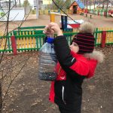
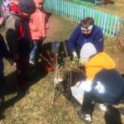
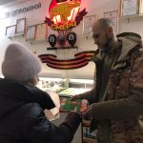
При реализации проекта были использованы различные формы педагогического просвещения с родителями:
Традиционные:
В целях повышения психолого-педагогической компетентности родителей широко используются: консультации, беседы, папки-передвижки, в которых размещается материал с практическими советами и рекомендациями по разным вопросам коррекции и развития ребенка.
консультации, беседы: «Возрастные особенности детей», «Детские страхи. Что делать родителям?» «Конфликты с детьми», «Влияние семьи на воспитание ребёнка», «Почему мой ребенок меня не понимает», «Ошибки, которые нельзя совершать» и др.;
папки-передвижки: «Характер ребенка зависит от нас», «Такие разные дети» и др.;
памятки для родителей: «Десять заповедей», «Авторитет - основа воспитания», Буклет «Здоровый образ жизни»;
участие родителей вместе с детьми в различных акциях: «Поможем птицам»; «Посади дерево»; «Открытка солдату-Мы – с вами!» и др.

Slide 9
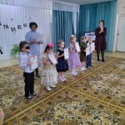
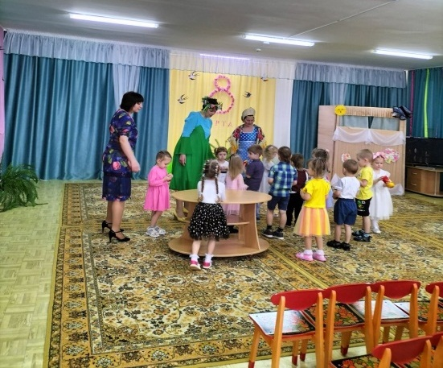
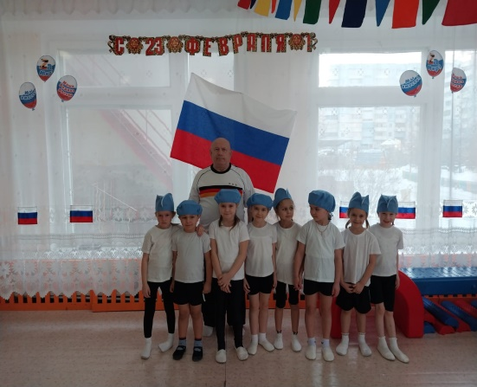
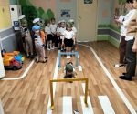
Комплексный подход к организации и проведению праздников, открытых занятий позволил внести нечто новое в традиционную работу с родителями, обеспечив более тесный контакт «Воспитатель-ребенок-родитель». Это, несомненно, способствовало укреплению взаимоотношений в семьях воспитанников, повысило их целостность и эмоциональное благополучие, где родители являлись полноценными участниками, вместе с детьми танцевали, играли, выполняли оздоровительные упражнения. Проводимая работа позволила повысить психолого-педагогическую компетентность родителей в вопросах детско-родительских отношений. Развлечения построены на играх «родители-дети», посредством включения в совместную деятельность, обогатили отношения через эмоциональное общение. Участие родителей в обсуждении отдельных номеров, сценок, подарков для детей, награждений(в соответствии со сценарием)
развлечения, праздники: Конкурс чтецов «Я – будущий защитник своей Родины»; «Праздник: женский день, 8 Марта » (родители были активными участниками) и др.;
открытые занятия; дни открытых дверей; Участие родителей (папы, дедушки) в музыкально-спортивных мероприятиях ко Дню защитника Отечества.

Slide 10
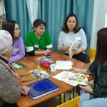
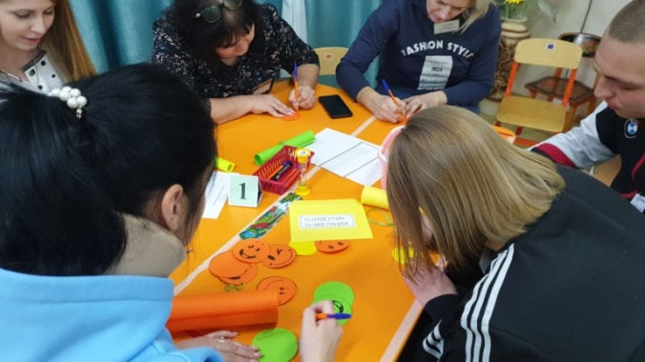
Родительские собрания
Родительское собрание в рамках деятельности РГ «Детский сад, семья, социум» на тему: «Читаем. Зачем читаем? Кому читаем?» (повысится компетентность родителей в вопросах речевого развития ребёнка; родители принимают активное участие в обогащении развивающей предметно-пространственной среды группы; родители будут владеть информацией о разных жанрах детской литературы, о важности поддержания традиции семейного чтения, изготовлены памятки для родителей о подборе литературных произведений для чтения детям в соответствии с их возрастом)
Творческая мастерская для родителей «Мы вместе»: «Рисуем дома с детьми». ( развитие навыков совместной деятельности, коммуникативных навыков детей и родителей, повышать компетентность родителей в вопросах развития у детей изобразительной деятельности)
Родительское собрание на котором присутствовали и принимали участие воспитатели групп компенсирующей направленности и специалисты, работающие с детьми с ОВЗ. Родители активно играли и выполняли задания, принимая на себя роль детей и активно осваивали позицию родителей, для решения задач обучения и развития ребенка (обучались, как? В какой форме?), заниматься с детьми, чтобы им было интересно. Некоторые приёмы работы, используемые в коррекционно-развивающем процессе, отражены в первом выпуске АЛЬМАНАХА на тему: «Учимся говорить правильно»

Slide 11
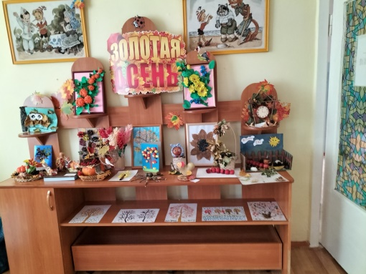
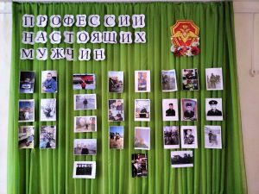
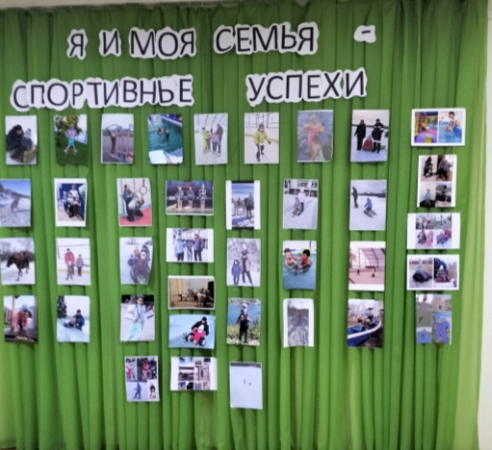
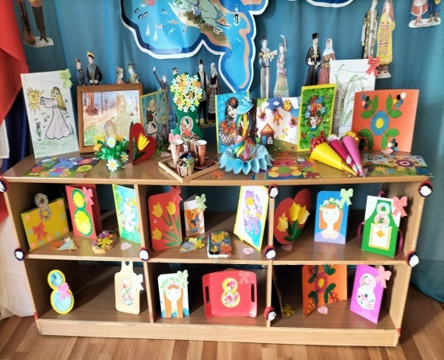
фотовыставки, выставки детских работ:
Творческие выставки детских работ с родителями дают возможность сблизить в совместном творчестве всю семью, развивают творческие и познавательные способности детей, помогает развивать навыки конструктивного общения дети-родители- педагоги. Выставки совместного творчества – эффективная форма взаимодействия детского сада с семьями воспитанников.
«Осенний вернисаж»
«Профессии настоящих мужчин»
«Я и моя семья – спортивные успехи» с целью популяризации здорового образа жизни.
«Подарок маме, своими руками»

Slide 12
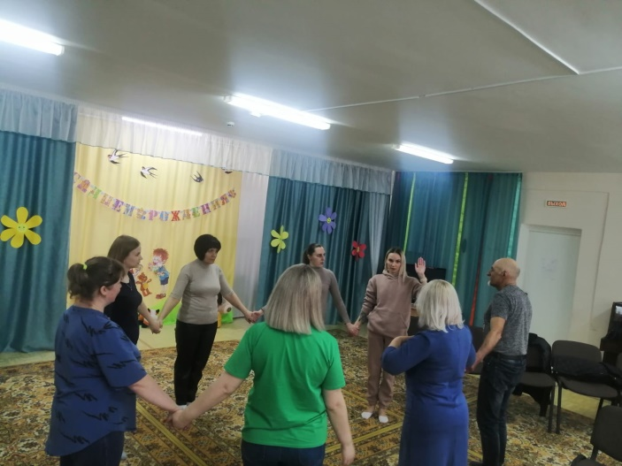
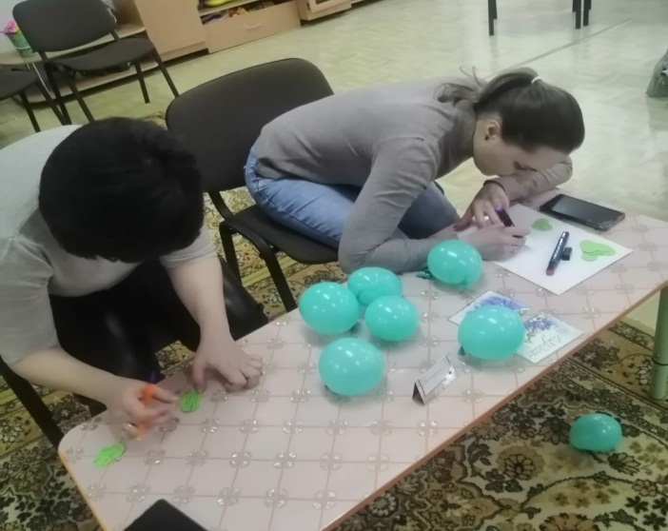
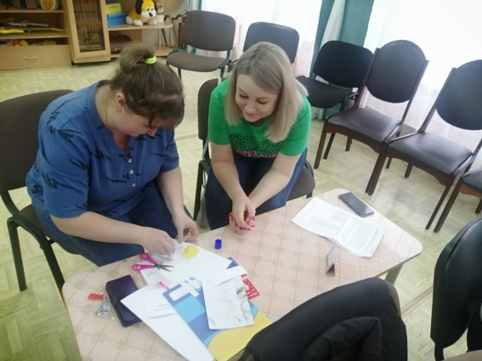
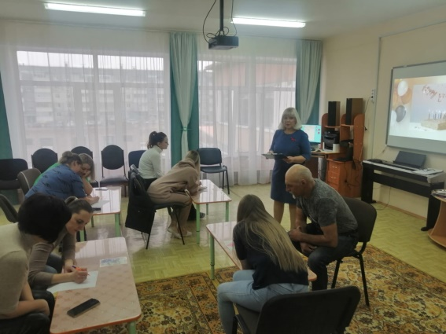
Обобщение опыта семейного воспитания. -Творческая мастерская для родителей «День рождения ребёнка, как сделать этот праздник незабываемым? Родители делятся своим опытом как можно провести праздник «День рождения ребенка», педагоги предлагают свои варианты. Совместными усилиями разрабатываются сценарии проведения Дня рождения ребенка в кругу семьи.

Slide 13
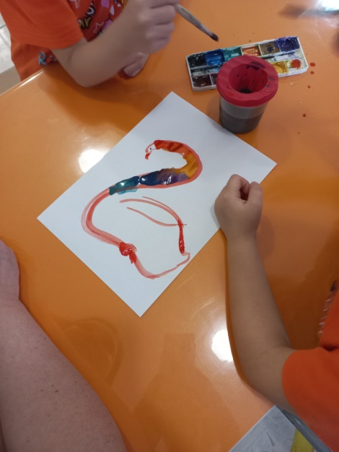
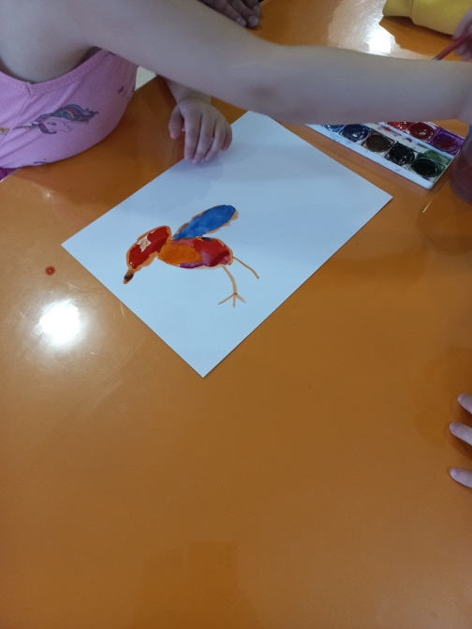
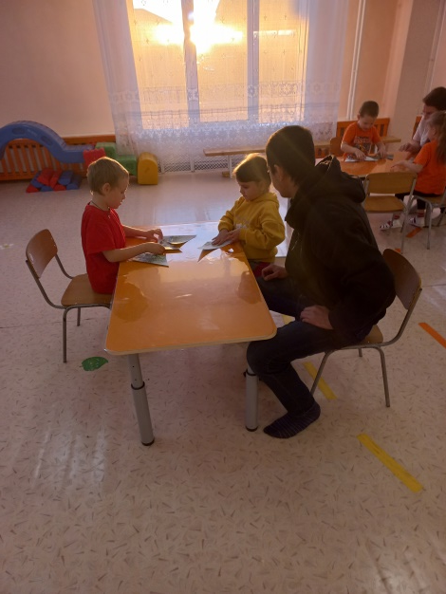
Нетрадиционные: (дифференцированный подход) 1.Арт-терапия. Рисование в парах «родитель (законный представитель) -ребенок» одной кистью на двоих. «Птица счастья». Цель: развитие навыков коммуникации, умение действовать в паре слаженно, без конфликтов, развитие эмпатии.

Slide 14
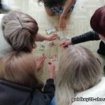
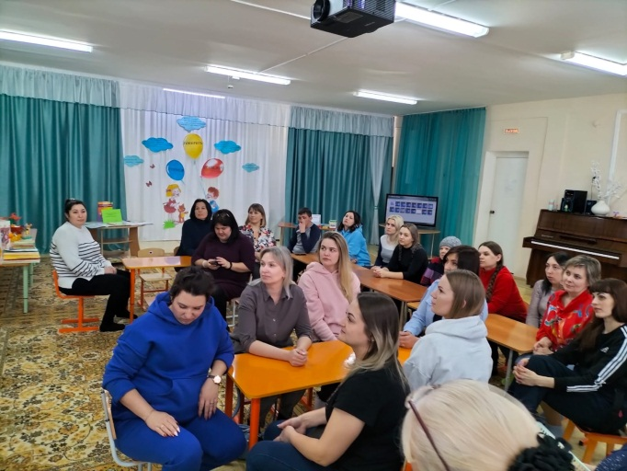
2. Игры с родителями на укрепление детско-родительских отношений: Игра «Нарисуй радость – грусть» Цель: развитие умения согласовывать свои действия между родителем и ребенком, по выбору цвета и тематике рисунка отследить отношение к проделанной работе. Игра «Каким я вижу тебя…!» Цель: предоставить возможность подумать родителя и ребенка о том, каким они хотят видеть друг друга. Игра «Слепой и поводырь» Цель: развивать у детей чувство общности со сверстниками, членами семьи, доверия друг к другу., Игра «Беседа одним карандашом» Цель: эмоциональное сближение родителей и детей. Игры на укрепление семейных традиций, отношений. Актуализация семейных ценностей, традиций: «Большая семейная фотография», «Строители»;

Slide 15
Для развития у детей навыков общения, формирования опыта взаимодействия с взрослыми людьми, развития эмоционально- волевой сферы ребенка, с детьми проведены серии познавательных занятий: «Что я знаю о себе». Цель : формировать у ребёнка представления к человеческому роду; обратить внимание ребенка на самого себя, на свои возможности и способности, научить оценивать и ценить себя, к заботе о собственном здоровье. На основе познания себя формировать умение видеть и понимать другого человека, проявлять сопереживание, сочувствие к людям. Темы: «Мои чувства»; «Мои поступки»; «Как мы живем в детском саду»; «Моя семья»; «Мое имя»; «Кем я могу гордиться в своей семье», «Семейные праздники и традиции». Тематические беседы: «Папа мой лучший друг», «Любимый отдых членов семьи», «Наши выходные», «Как я помогаю дома», «Имена, отчества, фамилии и их значение», «Домашний адрес, квартира, моя комната», «Как я помогаю дома». «Кто такие взрослые люди». Цель : поддерживать и развивать в детях интерес к миру взрослых, вызвать желание следовать тому, что достойно подражания, и объективно оценивать недостойное поведение и деятельность; познакомить детей с разнообразной деятельностью взрослых людей; воспитывать доброжелательное отношение к людям. «Профессии», «Кем работают мои родители?»; «Зачем и как работают взрослые люди»; «Зачем и как люди отдыхают». «Моя Родина», «Мой город – Шарыпово» Цель: формировать у детей представленя об Отечестве, о социокультурных ценностях нашего народа, закрепить знания о своей стране; о родном городе, воспитывать чувство патриотизма, любовь к Родине, чувство гордости за свою страну – Россию.

Slide 16
С целью определения эмоционального благополучия ребенка в семье использовались диагностические методики «Рисунок семьи» (Л. Корман) Цель: исследование межличностных отношений ребенка с родителями. Данная методика отражает, в первую очередь, переживания и восприятие ребенком своего места в семье, отношение ребенка к семье в целом и отдельным ее членам. «Интервью с ребёнком» (А.И. Захаров) Цель: выявление детско-родительских отношений.

Slide 17
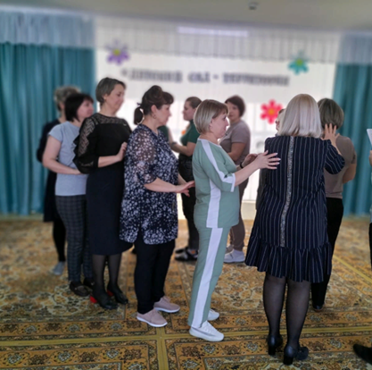
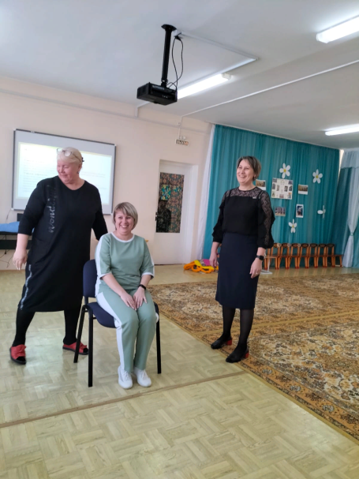
Работа с педагогами направленная на повышение уровня профессионального мастерства педагогов в вопросах взаимодействия с детьми и семьями воспитанников:
- семинар «Конфликтные ситуации с родителями и выход из них»; - деловые игры «Найди выход», «Самый «трудный родитель», самый «приятный» родитель»; - тренинги «Непопулярные дети. Возможности педагогической коррекции», «Активное слушание» и т.д.

Slide 18
Результаты проектной деятельности:
- повысилось участие родителей в образовательном процессе с 60%до 75%,
- уменьшилось количество семей группы риска ( 2 семьи сняты с учета );
-организована деятельность по педагогическому просвещению родителей с использованием традиционных и нетрадиционных форм работы с родителями.
-план мероприятий реализован в полном объеме;
-на основании результатов диагностики и взаимодействия педагогов с родителями, наблюдения за детьми до и после проведения работы можно отметить:
сформированность у детей понятия «семья» (дети из семей группы риска) могут рассказать о своей семье, увлечениях, совместной деятельности);
дети способны распознавать эмоциональные проявления, проявлять свои чувства к близким;
появление желания самостоятельно сделать подарок, сюрприз для членов семьи и близких, пригласить на праздник, мероприятие;
появление и активное участие в сюжетно-ролевых играх, отображающих заботливые, добрые отношения между членами семьи.
-в отношении родителей, в частности семей группы риска, наблюдения и анализ показали, что: у них повысился интерес к работе детского сада и решению проблем связанных с воспитанием их детей (активизировалось общение с педагогами, обращение за советами и консультациями к специалистам)
улучшилась посещаемость мероприятий ДОУ для родителей и детей, члены таких семей стали активно участвовать в их организации и проведении;
анкетный опрос выявил удовлетворенность родителей качеством образования в нашем ДОУ 96,8%.
-наблюдается динамика фактического мастерства педагогов в работе с семьями, в том числе возросли такие показатели:
учет мнения родителей, потребностей семьи с 64 до 76%;
гибкость стиля общения, сопереживание родителям с 72 до 82%;
использование активных методов и форм работы с 62 до 78%.

